Slide 1
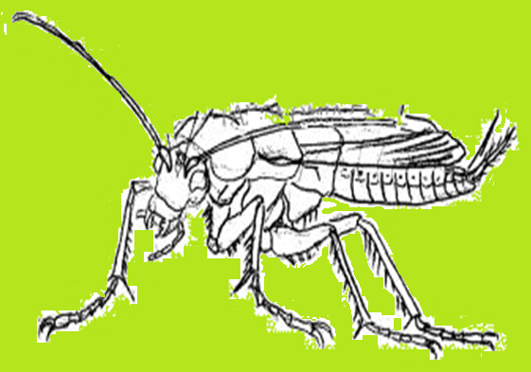

Slide 2
LICENCIATURA EN EDUCACIÓN AMBIENTAL
ELABORACIÓN DE MATERIAL DIDÁCTICO PARA FORTALECER EL CUIDADO DEL AMBIENTE, DIRIGIDA A PRE Y PRIMER AÑO DE EDUCACIÓN BÁSICA DEL CENTRO EDUCATIVO ECOLÓGICO TRILINGÜE GONZALO RUALES BENALCÁZAR. CONOCOTO-PICHINCHA
Defensa de Tesis
Para optar por el titulo de
Directora: Dra. Cristina Vinueza
Codirectora: Dra. Narciza Arguello
Autora: Mirella Castillo
QUITO, Junio,2015

Slide 3
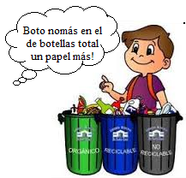
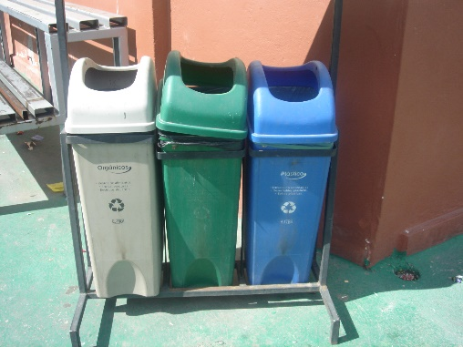
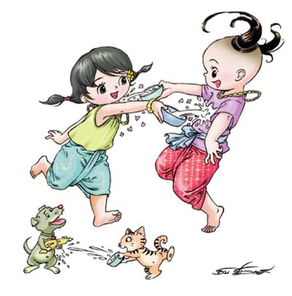
CAPITULO I: el problema
No existen buenas practicas Ambientales en el Centro Educativo GRB
Indicadores
Consecuencias
Causas
Planteamiento del Problema

Slide 4
Falta de concientización
Falta de recursos didácticos
Falta de interés
Deterioro Ambiental
Desperdicio de recursos

Slide 5
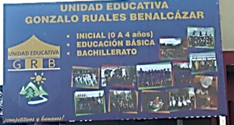
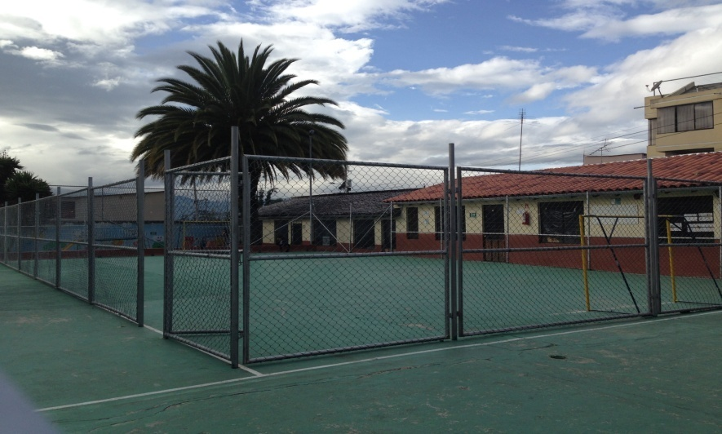
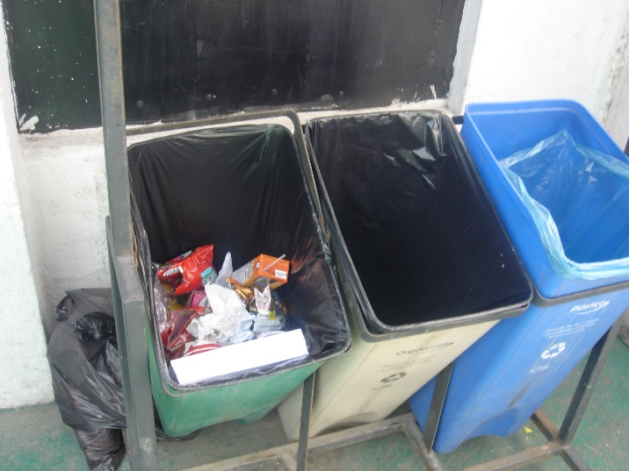
Prognosis
Al mantenerse está problemática el nombre “Unidad Ecológica” no tendrá razón de ser ya que sus contenidos curriculares de cuidado ambiental no serán eficaces, pues no se habrá logrado un aprendizaje significativo que inculque nuevas pautas de comportamiento en los niños, sin un material lúdico que fortalezca el reto de cuidar y proteger el medio ambiente habremos desaprovechado la oportunidad de influir educativamente sobre niños y adultos a favor de la naturaleza.

Slide 6
Formulación del problema

Slide 7
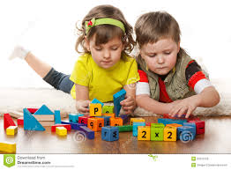
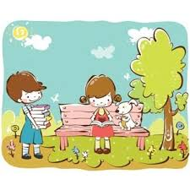
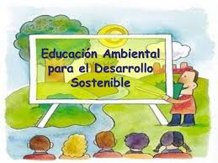
Sistematización del problema
- ¿De qué recursos didácticos dispone la unidad Educativa Ecológica para fortalecer el cuidado ambiental en el Centro Infantil “Gonzalo Rúales Benalcázar”?
- ¿El uso de material didáctico para el desarrollo de destrezas con criterio de desempeño potencializa la adquisición de los aprendizajes ecológicos en los niños de pre y primer año de Educación General Básica?
- ¿Qué bloques serán considerados para la elaboración del material didáctico que se proveerá al educador para que refuerce la enseñanza-aprendizaje del cuidado ambiental?
- ¿Los docentes se encuentran capacitados en manejar material didáctico para el cuidado ambiental?

Slide 8
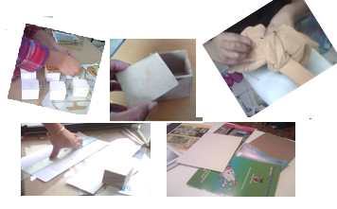
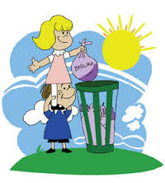
Objetivo General

Slide 9
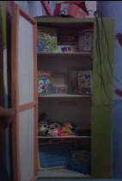
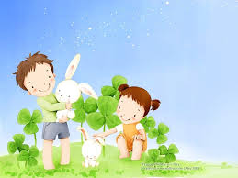
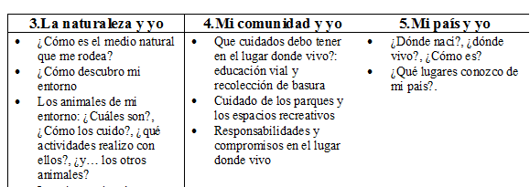
Objetivos Específicos
Diagnosticar la existencia y uso del material didáctico
Mediante la Aplicación (encuesta y Ficha)
posterior elaboración del material inexistente.
Diseñar material didáctico lúdico que genere sensibilidad ambiental propiciando el cuidado y protección del medio
Seleccionar
articulados en los ejes y componentes de los ejes del aprendizaje
Diseñar una Guía Didáctica instructiva .

Slide 10
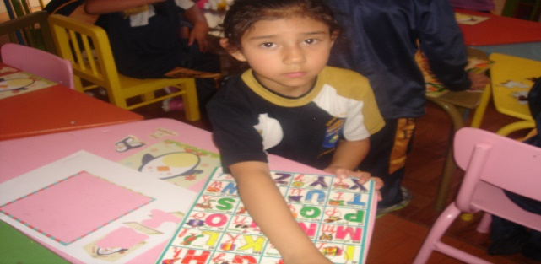
Justificación
Desafío a la educación
de formar ambientalmente a toda la sociedad
Impulsar la enseñanza de nuevos conocimientos teóricos, prácticos, valores y actitudes
el centro Educativo GRB convencido que el mejor vehículo para lograr la misión proteccionista debe iniciar con los niños, y que por medio de ellos se puede llegar a los adultos,
conveniente por las siguientes razones:
En primer lugar MD estarán diseñados y elaborados para facilitar el proceso de enseñanza y aprendizaje de los bloques establecidos por el currículo.
Los medios logran una participación más activa de los alumnos en la enseñanza.
En segundo lugar al utilizar la pedagogía y la recreación como instrumentos, aumenta el interés en los niños y niñas, pudiendo así reforzar valores, acciones y conocimientos que favorezcan la conservación del entorno,
Pudiendo así reforzar valores, acciones y conocimientos que favorezcan la conservación del entorno, y más adelante generar sensibilidad, cuidado y protección del medio ambiente en la comunidad educativa

Slide 11
CAPITULO II: MARCO teórico
1.1. Antecedentes
Ministerio de educación 2013
Echarri,2007
Schunk,1997
Lopez, 1998
Trabajo de investigación titulado “Aprendizaje Significativo y Educación Ambiental:
El Currículo de Educación Inicial.
Documento autorizado por el Ministerio de Educación en el que se plantea las bases curriculares de la educación Parvularia poniendo especial atención al carácter lúdico,
“Teorías del Aprendizaje”
Educación Ambiental
Aquí se plantea las pautas para llevar a cabo una buena educación Ambiental dentro del quehacer educativo, sobre los pilares de una educación en valores
T. Constructivista
Piaget y vigotsky
T. Aprendizaje Significativo David Ausbel
T.Huanista Novak, Gown

Slide 12
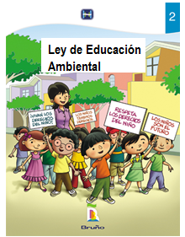
Bases Legales

Slide 13
Conceptual
UNIDAD 1
MATERIAL DIDACTICO
UNIDAD 2
ETAPA Y CARACTERISTCAS DE LOS NIÑOS DE 4 A 6 AÑOS
UNIDAD 3
EDUCACIÓN AMBIENTAL
Características de MD para niños de 4 a 6 años
“Los niños generalmente no juegan para aprender, aprenden jugando
Etapa y Características de los niños de 4 a 6 años
Etapa critica y las experiencias que se les pueda proporcionar son muy decisivas.
Se forman alrededor del 90% de las conexiones sinópticas
Desde el nacimiento hasta los 6 años tiene lugar una carrera contra reloj
La educación Ambiental Tiblisi 1997
Fomento de valores Ambientales

Slide 14
CAPITULO III: metodología
Tipo de investigación
De campo
Nivel de Investigación
Descriptivo
N0 experimental – Aplicada}
Modificar presente – finalidad practica
Diseño de Investigación
Estudiantes de pre básica 14
Estudiantes de primer Año de EGB 16
Docentes 4
Expertos 2
Autoridad 1
Población y Muestra
Encuesta y Observación
Técnicas
Cuestionario
Ficha de observación
Instrumentos

Slide 15
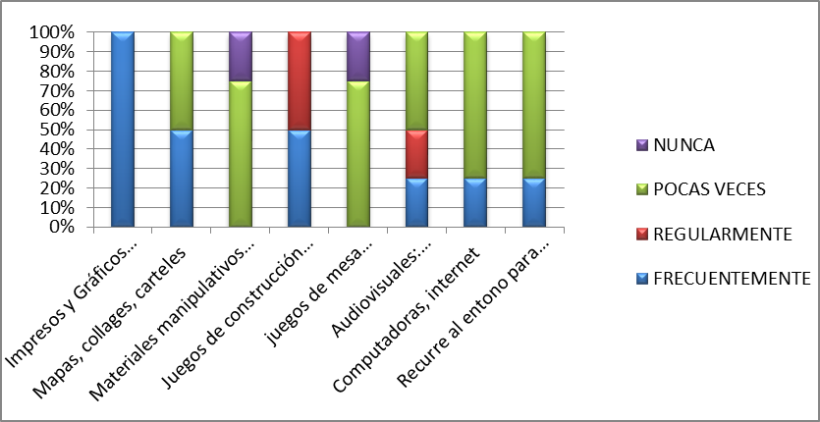
CAPITULO IV: Presentación y análisis de resultados
PREGUNTA 2: ¿Con qué frecuencia emplea los medios didácticos en sus clases?
Llama la atención que las tres cuartas partes (75%) de los materiales manipulativos y juegos de mesa, utilizan los docentes pocas veces y un 25% nunca los utiliza cuando debería ser el material que más se utilice a estas edades.

Slide 16
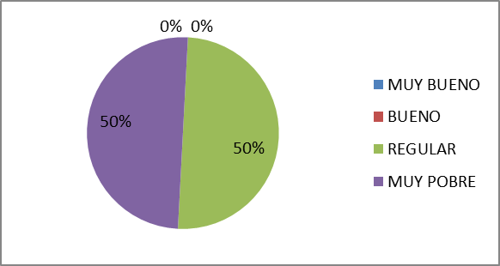
PREGUNTA 3: ¿Cómo ve el equipamiento didáctico en el centro Infantil?

Slide 17
PREGUNTA 4: ¿Considera que al utilizar material específico en un área determinada puede este ayudar a mejorar los niveles de aprendizaje?
Interpretación y análisis
El 100% de maestros consideran que el uso de material didáctico específico en un área determinada ayuda a mejorar los niveles de aprendizaje.
Es verdad que un material puede ser utilizado para desarrollar varias habilidades pero se ve que hay que disponer de materiales para cada área, en este caso se quiere concretamente para el eje de aprendizaje Descubrimiento y comprensión del medio natural y cultural.

Slide 18
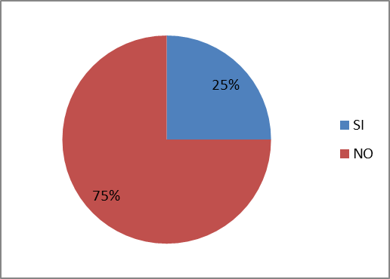
PREGUNTA 8: ¿Usted Se vale de algún material específico o confecciona material didáctico para propiciar en los niños una actitud positiva que impulse la conservación y protección del medio ambiente?
Interpretación y análisis
Al analizar este ítem podemos señalar que definitivamente no se cuenta con un material didáctico que fortalezca el cuidado ambiental en los infantes del dentro infantil Gonzalo rúales Benalcázar.

Slide 19
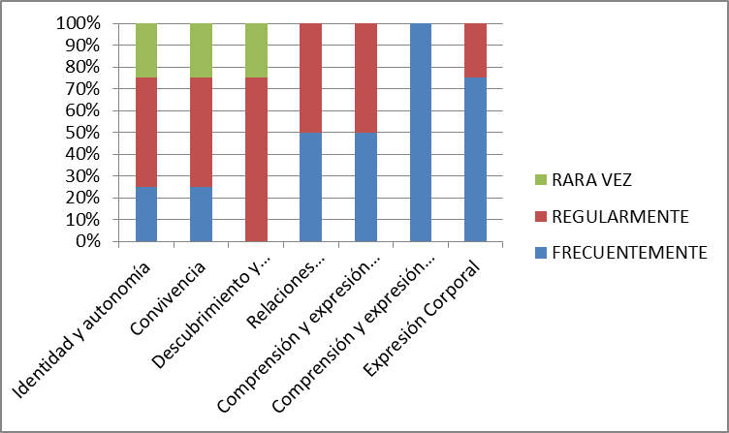
PREGUNTA 6: ¿En qué Componentes de los ejes del aprendizaje utiliza materiales didácticos y con qué frecuencia?
PREGUNTA | FRECUENTEMENTE | REGULARMENTE | RARA VEZ
Identidad y autonomía | 1 | 2 | 1
Convivencia | 1 | 2 | 1
Descubrimiento y Comprensión del medio natural y cultural |  | 3 | 1
Relaciones lógico - matemático | 2 | 2
Comprensión y expresión oral y escrita | 2 | 2
Comprensión y expresión Artística | 4
Expresión Corporal | 3 | 1
Análisis e Interpretación
el componente descubrimiento y comprensión del medio natural y cultural pues las tres cuartas partes (75%) dicen que utilizan regularmente medios didácticos y otra cuarta parte (25%) solo pocas veces utiliza materiales para sus clases

Slide 20
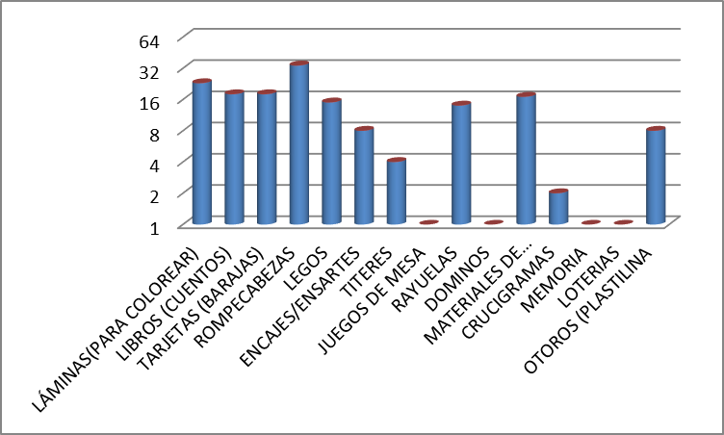
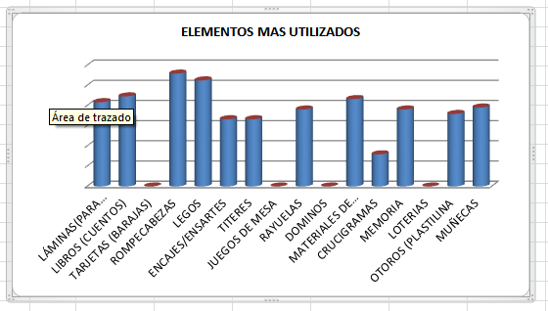
Gráficos 15.1 Elementos más utilizados por los alumnos del sub nivel 2 y Primer año de EGB durante las actividades libres
Gráficos 15.1 sub nivel 2
Gráficos 15.2 Primer Año de EGB
Prefiere armar rompecabezas
Llama la atención sobremanera que un 0% no juegan con materiales indispensables para el desarrollo de los niños y niñas de esta edad como son los juegos de mesa, Dominós, memorias y loterías lo que evidencia la carencia de estos recursos didácticos

Slide 21
Observación 2. Los elementos más utilizados son:
MATERIALES | FRECUENCIA | PORCENTAJE
LÁMINAS(PARA COLOREAR) | 23 | 14%
LIBROS (CUENTOS) | 18 | 11%
TARJETAS (BARAJAS) | 18 | 11%
ROMPECABEZAS | 34 | 21%
LEGOS | 15 | 9%
ENCAJES/ENSARTES | 8 | 5%
TITERES | 4 | 2%
JUEGOS DE MESA |  | 0%
RAYUELAS | 14 | 9%
DOMINOS |  | 0%
MATERIALES DE CONSTRUCCIÓN | 17 | 11%
CRUCIGRAMAS | 2 | 1%
MEMORIA |  | 0%
LOTERIAS |  | 0%
OTOROS (PLASTILINA | 8 | 5%
TOTAL | 161 | 100%
MATERIALES | FRECUENCIA | PORCENTAJE
LÁMINAS(PARA COLOREAR) | 18 | 8%
LIBROS (CUENTOS) | 22 | 10%
TARJETAS |  | 0%
ROMPECABEZAS | 48 | 21%
LEGOS | 38 | 17%
ENCAJES/ENSARTES | 10 | 4%
TITERES | 10 | 4%
JUEGOS DE MESA |  | 0%
RAYUELAS | 14 | 6%
DOMINOS |  | 0%
MATERIALES DE CONSTRUCCIÓN | 20 | 9%
CRUCIGRAMAS | 3 | 1%
MEMORIA | 14 | 6%
LOTERIAS |  | 0%
OTOROS (PLASTILINA | 12 | 5%
MUÑECAS | 15 | 7%
TOTAL | 224 | 100%

Slide 22
conclusiones
CAPITULO V: conclusiones y Recomendaciones
Se evidencia equipamiento no es conveniente,
-50% señala que es regular y el otro 50% muy pobre,
-los niños no utilizan es decir 0% de uso de (dominós, memoria, loterías, juegos de mesa).
–Se evidenció que el 75% de los materiales manipulativos y juegos de mesa, los docentes utilizan pocas veces
-inexistencia de estos materiales
-proporcionar de estos recursos al centro ya que son unos de los recursos más apropiados para esta edad.

Slide 23
El rompecabezas tiene un 100% de aceptación por parte de los niños
prefiere los que contengan dibujos animados,
se debe aprovechar esta fascinación y proporcionar un rompecabezas con imágenes atractivas que promuevan la sensibilidad de ciudad y protección del medio ambiente.

Slide 24
El 100% de docentes no conoce de nuevas metodologías para despertar valores y actitudes ambientales en los infantes que ayuden a mejorar la interrelación del ser humano con la naturaleza lo que preocupa, ya que se evidencia las malas prácticas ambientales dentro de la institución lo que lleva a concluir que los docentes no están capacitados para reforzar el cuidado ambiental.

Slide 25
recomendaciones
Es necesario implementar materiales lúdicos apropiados que despierten la curiosidad, el interés, y a la vez permita el desarrollo de destrezas y habilidades en los niños de 4 a 6 años, como son los juegos de mesa (memoria, domino, loterías).

Slide 26
Proporcionar exclusivamente para el eje de aprendizaje Conocimiento del medio natural y social es ineludible ya que por un lado el 100% de docentes considera que ayuda a mejorar los niveles de aprendizaje,
escases de estos en forma rotunda pues no se dispone de juegos didácticos que despierten la curiosidad y el interés por el cuidado ambiental, como se evidencia que el 75% de docentes no se vale de ningún material
aprendizajes significativos en el área de entorno natural y social en los infantes y a través de estos a sus familias.

Slide 27
Es Importante implementar La guía instructiva “Manual para maestros con corazón ecológico que ayudan a fortalecer el cuidado de la naturaleza“ que permita transmitir de forma adecuada los conocimientos que se pueden obtener de los materiales
juegos que permitan el desarrollo de destrezas y habilidades como convivir armónicamente con los compañeros y el entorno natural
Implementar La guía instructiva “Manual para maestros con corazón ecológico que ayudan a fortalecer el cuidado de la naturaleza“ que permita transmitir de forma adecuada los conocimientos que se pueden obtener de los materiales
juegos que permitan el desarrollo de destrezas y habilidades como convivir armónicamente con los compañeros y el entorno natural

Slide 28
Es fundamental impulsar nuevas estrategias metodológicas como el uso de materiales manipulativos y juegos emocionantes en los que desafíen al niño a aprender de manera significativa los contenidos curriculares que favorezcan el desarrollo de valores y cuidado ambiental, no se debe olvidar que a través del juego están adquiriendo aprendizajes para toda la vida.

Slide 29
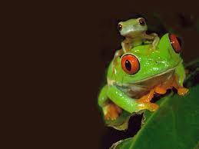
La propuesta
de carácter lúdico pretende ayudar a los párvulos a adquirir buenas prácticas ambientales de una forma espontánea y divertida, que al mismo tiempo , estimule a los niños y niñas de 4 a 6 años de edad en el desarrollo de habilidades motrices y sociales, además provoque en los niños y niñas curiosidad e interés por el medio natural en el que se desenvuelven.

Slide 30
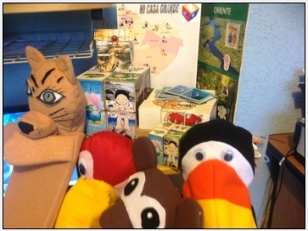
MATERIALES didácticos
TEMA
GUIA INSTRUCTIVA

Slide 31
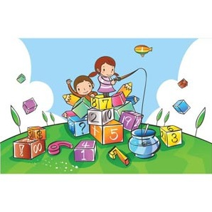
JUSTIFICACIÓN
Es necesario recordar que El niño aprende jugando, y ofrecer recursos didácticos que ayuden al docente a favorecer los aprendizajes es fundamental, como lo indico la Dra. Lucero, desde el punto de vista neuromadurativo la adquisición de determinadas conductas son estimuladas y desarrolladas gracias a los diversos recursos lúdicos que permite al estudiante explorar y desarrollar los sentidos,

Slide 32
OBJETIVOS
GENERAL
Facilitar materiales lúdicos que ayude a los estudiantes a concientizar y adquirir buenas prácticas ambientales, tratando la educación ambiental como eje transversal y a la vez que sirvan de apoyo y motivación en el Eje de desarrollo y aprendizaje Descubrimiento del medio Natural y Cultural.
ESPECIFICOS
Elaborar los materiales lúdicos con contenidos Ambientales, apropiados para los párvulos de pre y primer año de EGB.
Realizar la guía instructiva que indica cómo utilizar cada recurso, para facilitar al docente su aplicación e incentive y mejore las buenas prácticas ambientales dentro y fuera de la institución

Slide 33
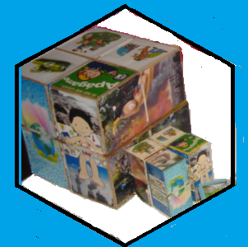
5 MATERIALES
Cubo Mágico Ecológico
“CUIDEMOS NUESTRA CASA GRANDE”
MATERIAL 1

Slide 34
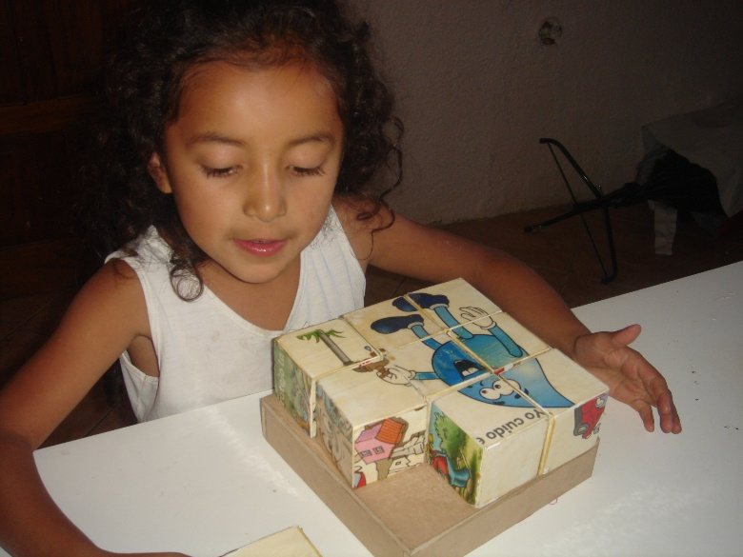
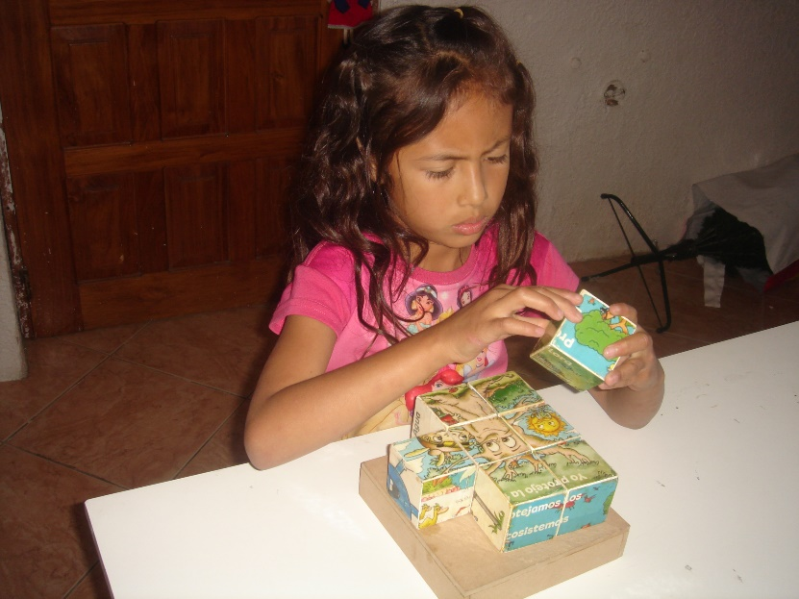
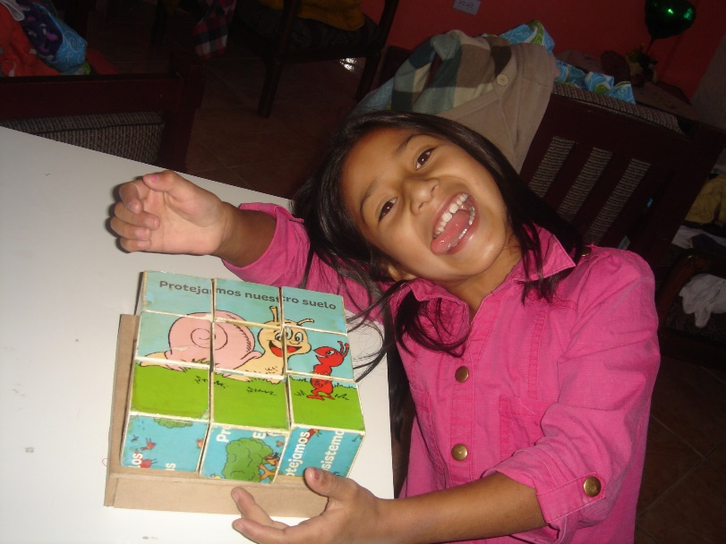
MATERIAL 2
Rompecabezas con cubos seis en uno

Slide 35
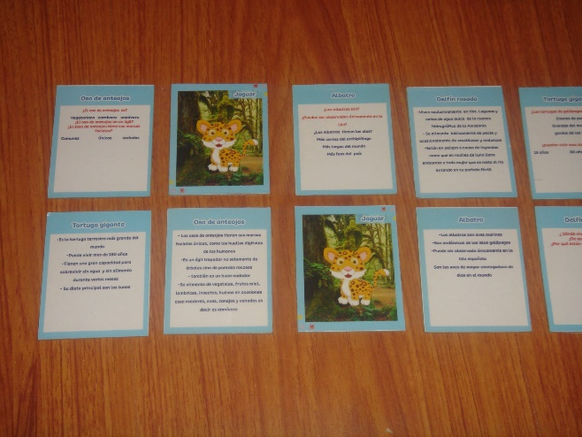
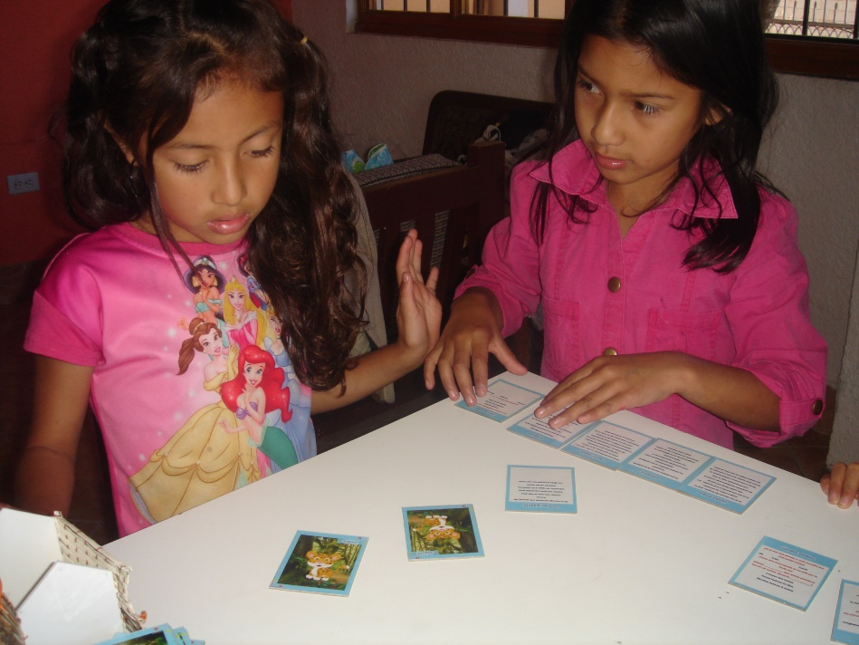
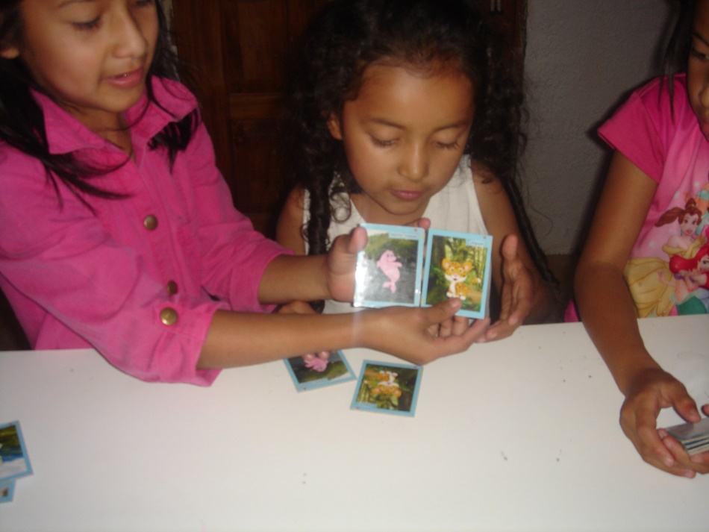
MATERIAL 3
Tarjetas ecológicas dos en uno
MEMO FAUNA Y CAMPEONATO DE LA FAUNA DEL ECUADOR

Slide 36
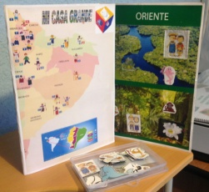
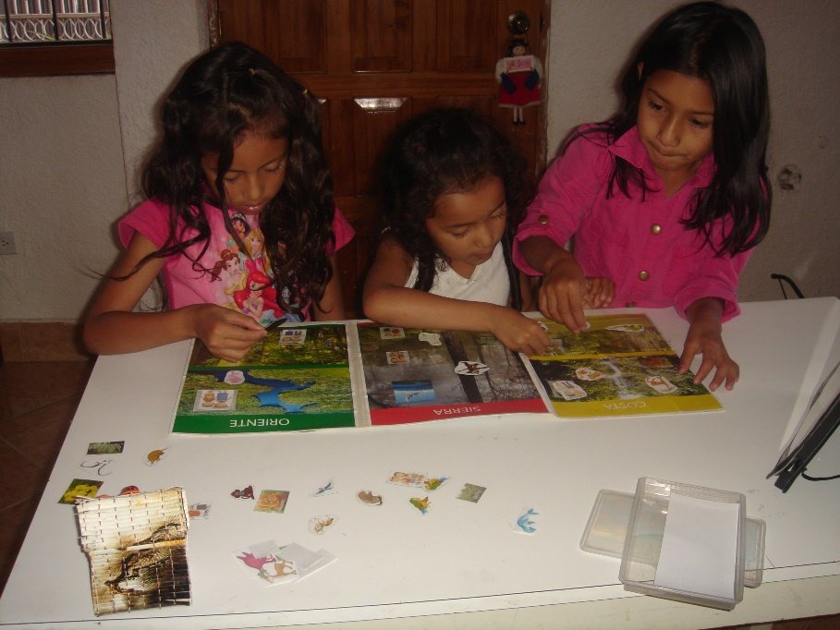
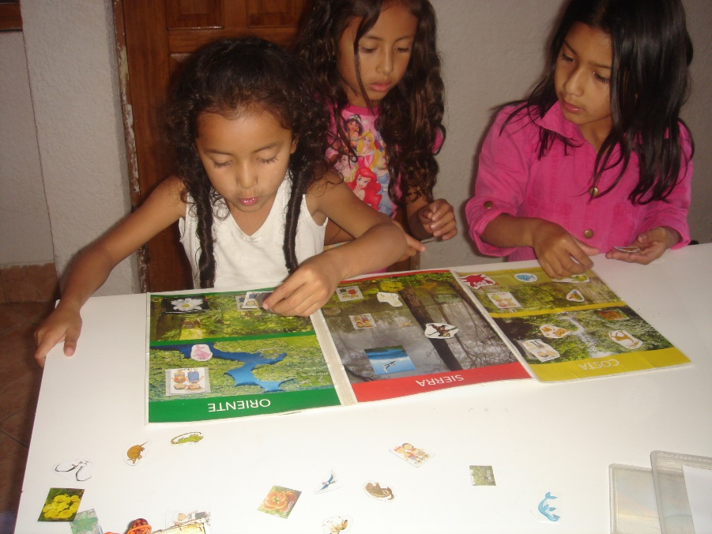
MATERIAL 4
MI CASA GRANDE CON IMANES
Atlas de las regiones del Ecuador

Slide 37
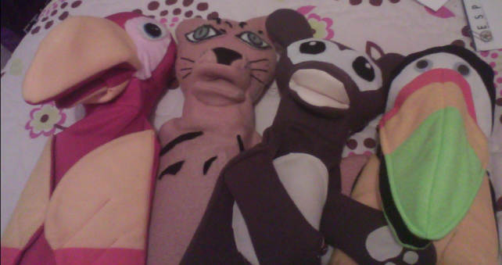
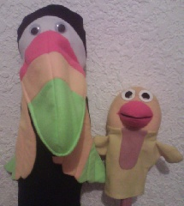
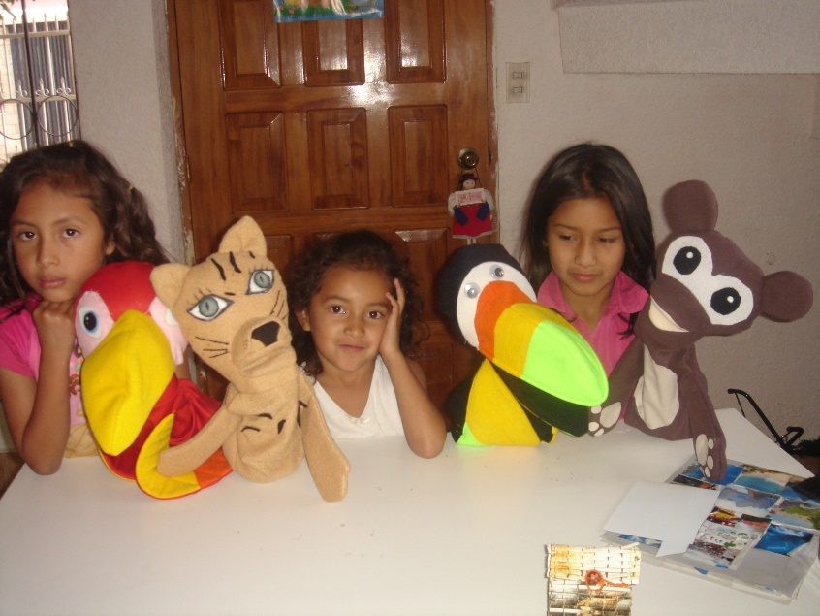
MATERIAL 5
Títeres Especies en peligro

